Slide 1
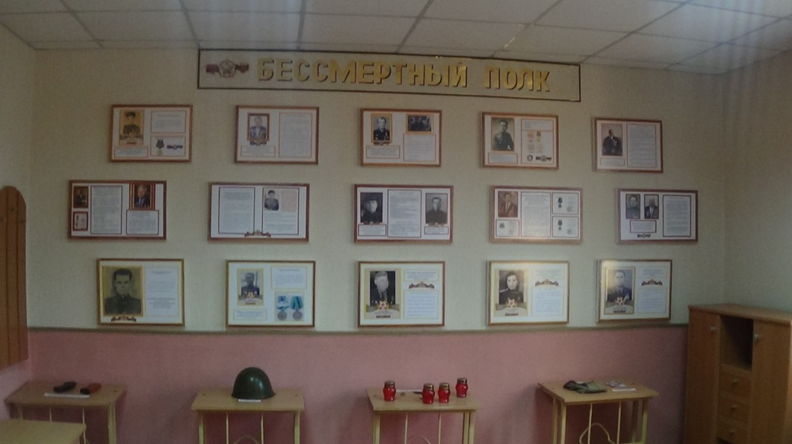
ДОНЕЦКАЯ НАРОДНАЯ РЕСПУБЛИКА
АДМИНИСТРАЦИЯ ГОРОДА ЯСИНОВАТАЯ
ОТДЕЛ ОБРАЗОВАНИЯ
ЯСИНОВАТСКАЯ ОБЩЕОБРАЗОВАТЕЛЬНАЯ ШКОЛА І-ІІ ступеней №2
Социальный проект
«Создание кабинета гражданско-патриотического воспитания школьников» в сфере патриотического воспитания молодежи «Моя идея» в номинации «Верность Отечеству»
Подготовила:
Куцева Алевтина Владимировна,
педагог-организатор ЯОШ№2 АГЯ

Slide 2
Развитие государства и общества, модернизация общего образования и введение государственных стандартов нового поколения ставят новые задачи в области воспитания молодого поколения.
В свете этих задач повышается значимость патриотического воспитания учащихся общеобразовательных школ. Данное направление воспитания должно внести весомый, а в некоторых случаях и решающий вклад в дело формирования достойных граждан, подготовки умелых и сильных защитников Отечества.
Патриотическое воспитание - это многоплановая, систематическая, целенаправленная и скоординированная деятельность школы, общественных объединений и организаций по формированию у учащихся высокого патриотического сознания, чувства верности своему Отечеству, готовности к выполнению гражданского долга, важнейших конституционных обязанностей по защите интересов общества.
Главным средством воспитания гражданина и патриота в современных условиях становится содружество подростков и педагогов, связанных едиными задачами, деятельностью, гуманными отношениями. Именно здесь сохраняется нить поколений педагогов, выпускников, родителей, всех тех, кто причастен к процессу обучения и воспитания. Обращение к духовному опыту предшествующих поколений – важнейший фактор формирования нравственности и патриотизма.
Я, как автор проекта, уверена, что при его реализации в детях будет заложено начало понимания высоких гражданско - патриотических чувств: любовь к Отечеству, чувство гордости за свой народ, его историю, традиции, культурные достижения, чувство национальной гордости и любви к своей малой Родине, которые будут формироваться на уроках гражданственности Донбасса в кабинете гражданско-патриотического воспитания.

Slide 3
Цель проекта: создание кабинета гражданско-патриотического воспитания, с целью формирование у обучающихся гражданственности, патриотизма, активной жизненной позиции для успешной их социализации посредством вовлечения обучающихся, педагогов, родителей в активную деятельность по патриотическому воспитанию.
Задачи проекта:
развивать патриотические чувства и сознание обучающихся;
воспитывать у обучающихся ценности гражданственности, патриотизма, толерантности, определяющие модель их жизненного поведения;
сохранять и раз­вивать чувство гордости за свою Республику и народ;
изучать героическое прошлое нашей Республики;
воспитывать чувство долга перед Родиной, чувство привязанности к тем местам, где человек родился и вырос;
совершенствование ценностно-ориентированных качеств личности, обеспечение условий для самовыражения обучающихся, их творческой активности;
формирование эффективной системы патриотического воспитания, обеспечивающей оптимальные условия развития у каждого учащегося верности Отечеству, готовности приносить пользу обществу и государству;
утверждение в сознании и чувствах воспитанников патриотических ценностей, взглядов и убеждений.

Slide 4
Участники проекта:
учащиеся школы
родительская общественность.
ветераны ВОВ, воины Афганистана, военнослужащие армии ДНР
жители микрорайона
педколлектив
Основание для разработки проекта:
Конвенция ООН о правах ребёнка.
Конституция ДНР
Закон ДНР "Об образовании"
Концепция патриотического воспитания школьников
т

Slide 5
Сроки и этапы проекта
Проект реализуется с 10 октября 2014 года
I этап
Подготовительный
Октябрь - декабрь 2014г.
Цель: подготовка условий создания кабинета гражданско-патриотического воспитания
Задачи:
1. Изучить нормативную базу.
2. Разработать, обсудить проект кабинета гражданско-патриотического воспитания.
3. Проанализировать материально-технические, педагогические условия реализации проекта.
4. Подобрать диагностические методики по основным направлениям проекта.
II этап
Внедрение
2015г. – 2016г.
Цель: реализация проекта создания кабинета гражданско-патриотического воспитания.
Задачи:
1. Отработать содержание деятельности, наиболее эффективные формы и методы воспитательного воздействия.
2. Обогащать содержание патриотического воспитания.
3. Разработать методические рекомендации по патриотическому воспитанию.
4. Расширять и укреплять связи и отношения школы с учреждениями дополнительного образования, культуры и социумом.
5. Вовлекать в систему патриотического воспитания представителей всех субъектов образовательной деятельности.
6. Проводить мониторинг реализации проекта.
III этап
Отслеживание и анализ результатов
2017г.- постоянно.
Цель: анализ итогов реализации проекта.
Задачи:
1. Обобщить результаты работы.
2. Провести коррекцию затруднений в реализации проекта.
3. Спланировать работу на следующий период.

Slide 6
Ожидаемые результаты проекта.
Реализация проекта будет способствовать:
-повышению ценностного отношения учащихся школы к проблемам патриотического развития;
-совершенствованию действующей системы работы школы по патриотическому воспитанию подрастающего поколения;
-использованию эффективных форм патриотического воспитания учащихся в учебной и внеучебной деятельности школы.
Ожидаемые результаты проекта, их социальная и воспитательная значимость
В результате реализации проекта ожидается:
создание кабинета гражданско-патриотического воспитания;
обогащение содержания гражданско-патриотического воспитания;
вовлечение в систему гражданско-патриотического воспитания представителей всех субъектов образовательной деятельности;
повышение интереса к изучению материалов о Великой Отечественной войне;
приобщение обучающихся к боевым и трудовым традициям народа;
вовлечение обучающихся в активную поисковую, научно-исследовательскую, творческую деятельность;
в познавательной сфере: развитие творческих способностей обучающихся;
в историко-краеведческой: осознание ответственности за судьбу страны, формирование гордости за сопричастность к деяниям предыдущих поколений;
в социальной: способность к самореализации в пространстве государства, формирование активной жизненной позиции; знание и соблюдение норм правового государства;
в духовно-нравственной сфере: осознание обучающимися высших ценностей, идеалов, ориентиров, способность руководствоваться ими в практической деятельности.

Slide 7
Конкретные ожидаемые результаты реализации проекта:
Создание кабинета гражданско-патриотического воспитания .
Сбор материалов для серии стендов по патриотическому воспитанию «Ветеран живет рядом».
Создание исторического панно «Бессмертный полк».
Изготовление памятного стенда «Донбасс скорбит», памяти погибшим выпускникам школы в результате вооруженного конфликта 2014г.
Изготовление учащимися государственной символики.
Проведение воспитательных мероприятий, патриотических встреч, уроков гражданственности Донбасса.
Развитие у учащихся чувства любви к Родине, родному краю, школе.
Формирование у школьников готовности к защите Родины.
Воспитание уважения школьников к подвигу ветеранов войны.
Активизация творческого потенциала школьников.
Развитие интереса к изучению истории своего родного края и Отечества.
Сохранение и укрепление физического и духовного здоровья учащихся, повышение эффективности деятельности по охране здоровья учащихся.
Привлечение общественности к участию в работе по патриотическому воспитанию школьников.

Slide 8
В учреждении, как в образовательной системе:
создание кабинета по патриотическому воспитанию;
обогащение содержания патриотического воспитания;
вовлечение в работу патриотического воспитания представителей всех субъектов образовательной деятельности.
2. В образе ученика:
в познавательной сфере: развитие творческих способностей;
в историко-краеведческой: осознание ответственности за судьбу страны, формирование гордости за сопричастность к деяниям предыдущих поколений;
в социальной: способность к самореализации в пространстве российского государства, формирование активной жизненной позиции; знание и соблюдение норм правового государства;
в духовно-нравственной сфере: осознание обучающимися высших ценностей, идеалов, ориентиров, способность руководствоваться ими в практической деятельности.
Проект отражает необходимый обществу и государству социальный заказ на воспитание гражданина своей Родины, патриота с активной жизненной позицией. Конечным результатом реализации Проекта должна стать активная гражданская позиция и патриотическое сознание обучающихся, как основа личности гражданина.

Slide 9
Формы подведения итогов: выставки, конкурсы, самостоятельная поисковая или исследовательская работа, коллективная работа, общественные акции, соревнования.
Практическая часть
Формы работы:
- просмотр видеофильмов и фотоматериалов;
- акции памяти;
- творческие конкурсы, викторины;
- экскурсии к памятникам воинов – освободителей, по памятным местам Боевой Славы;
- уроки мужества с приглашением ветеранов войны;
- общественные акции;
- сбор и оформление информации о ветеранах войны и тружениках тыла;
- создание Книги Памяти;
- облагораживание территории вокруг памятников воинам;
- помощь престарелым людям;
- организация и проведение концертов, вечеров встреч;
- подготовка материалов для создания видеофильма о ветеранах ВОВ;
- поисковая работа по пополнению стендов.
Патриотическое воспитание школьников в нашей школе — это систематическая и целенаправленная деятельность по формированию у учащихся высокого патриотического сознания, чувства верности своему Отечеству, готовности к выполнению гражданского долга и конституционных обязанностей по защите интересов Родины. Патриотическое воспитание направлено на формирование и развитие личности, обладающей качествами гражданина – патриота Родины и способной успешно выполнять гражданские обязанности в мирное и военное время.

Slide 10
Основные направления проекта
гражданско-патриотическое – формирование постоянной готовности к служению своему народу и выполнению конституционного долга;
историко-краеведческое – формирование гордости к историческому прошлому своей Родины, уважения к традициям предков;
героико -патриотическое – знакомство с историческими и знаменательными датами в истории государства, воспитание чувства гордости к героическому прошлому предков;
духовно - нравственное – понимание и осознание учащимися высоких нравственных ценностей, умение руководствоваться ими в повседневной жизни.

Slide 11
Информационные ресурсы
Информационная база школы, специальная литература, сайт образовательного учреждения, группа в ВК позволит всегда найти необходимую информацию, транслировать ход реализации проекта.
Технические ресурсы
Техническое обеспечение школы
В школе имеется:
кабинет №27, где есть возможность сохранять необходимые исторические материалы, проводить заседания, работать над проектом.
мультимедийное оборудование.
фотоаппарат, камера.
музыкальный центр, ДВД.

Slide 12
Оценка эффективности проекта
Оценка эффективности реализации проекта осуществляется на основе использования системы объективных критериев, представленных нравственно-духовными и количественными параметрами.
Нравственно-духовные параметры:
1.) сформированность гражданских навыков:
- умение работать и действовать индивидуально и в коллективе;
- знание своих прав и обязанностей и умение их использовать;
- умение принимать и защищать свои решения;
- готовность к участию в общественных делах;
- готовность к образованию;
2.) сформированность осознанного отношения к базовым ценностям:
- патриотизм и любовь к Родине;
- права и свободы человека и гражданина;
- знание символики;
- национальное самосознание;
- уважение чести и достоинства других граждан;
- гражданственность.

Slide 13
Количественные параметры:
1.) привлечение каждого школьника в воспитательные ситуации;
2.) качество школьных отношений (отношения детей к реалиям школьной жизни, к школе, к учителю, классу, совместным делам);
3.) участие в поисково-исследовательской работе;
4.) участие в школьных и муниципальных конкурсах по гражданско-патриотической тематике;
5.) количество мероприятий, проводимых по гражданско-патриотическому воспитанию;
6.)участие в региональных и республиканских конкурсах гражданско-патриотических направленностей.
Экономичность проекта
Экономичность проекта заключается в том, что данная модель функционирует на базе школы. Для этого предоставлен кабинет школы, в котором имеются определенные условия для работы. Участники проекта могут пользоваться школьной библиотекой.
Риски и ограничения реализации проекта
Есть риск в том, что, если проводить работу формально, ученики воспримут этот проект как обычный ряд мероприятий, и эта работа не затронет их ум и сердце. Чтобы этого не произошло, нужно приложить все усилия, опыт и знания, внедрить новые разнообразные и эффективные технологии для правильного и полного осуществления настоящего проекта по патриотическому воспитанию.

Slide 14
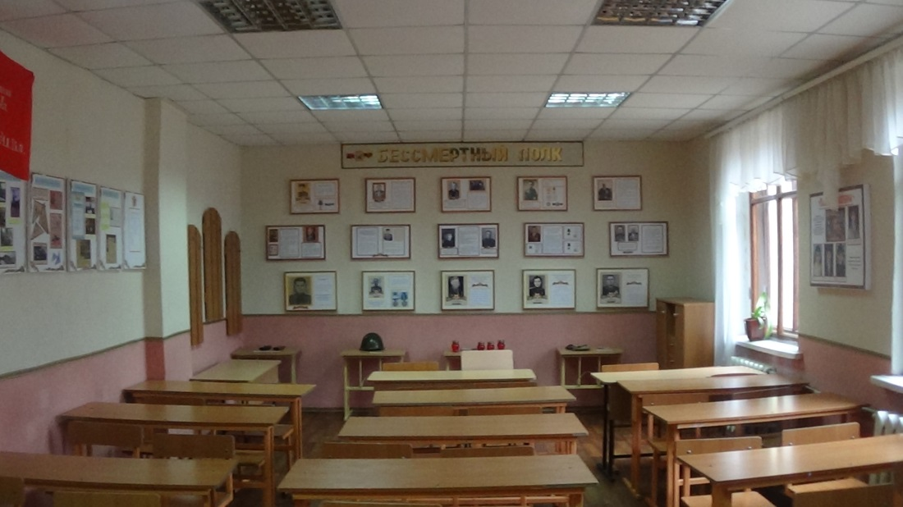
Практическая значимость проекта
Авторский подход к формированию информационной составляющей патриотического воспитания сможет продемонстрировать новые возможности при формировании патриотического характера мировоззрения у учащихся.
Предложенные критерии оценки эффективности и результатов патриотического воспитания могут быть использованы образовательными учреждениями с целью повышения качества образования и при формировании требований к кадрам, реализующим задачи патриотического воспитания.

Slide 15
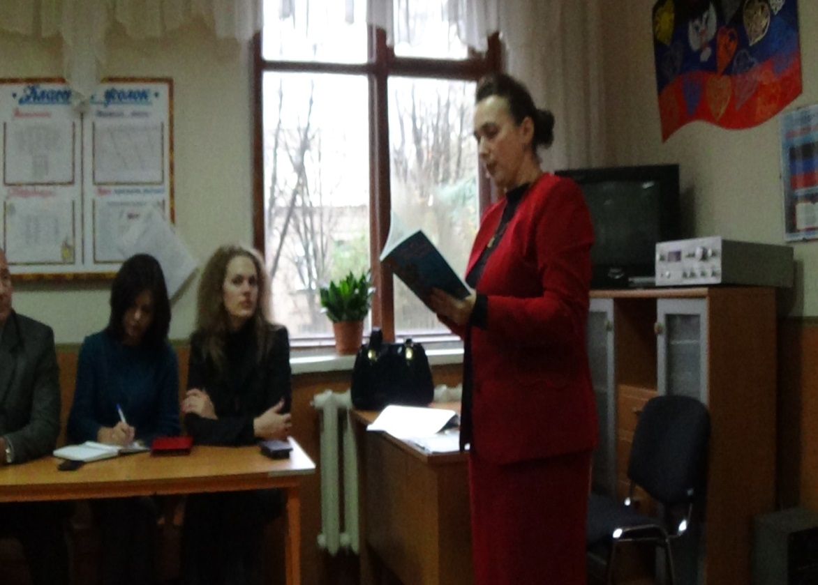
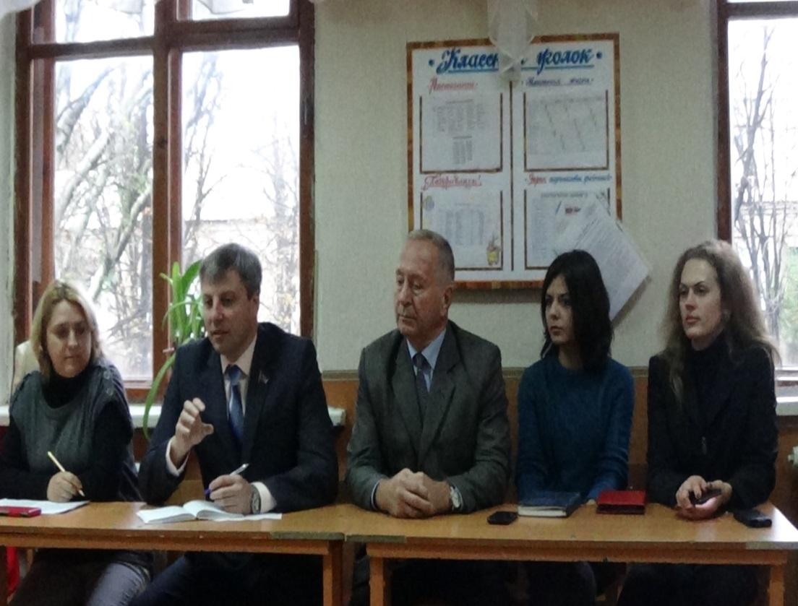
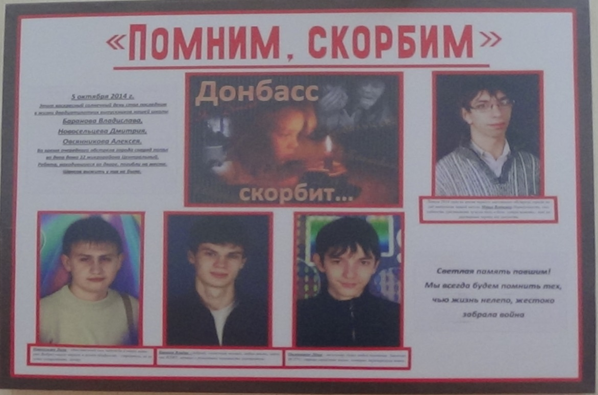
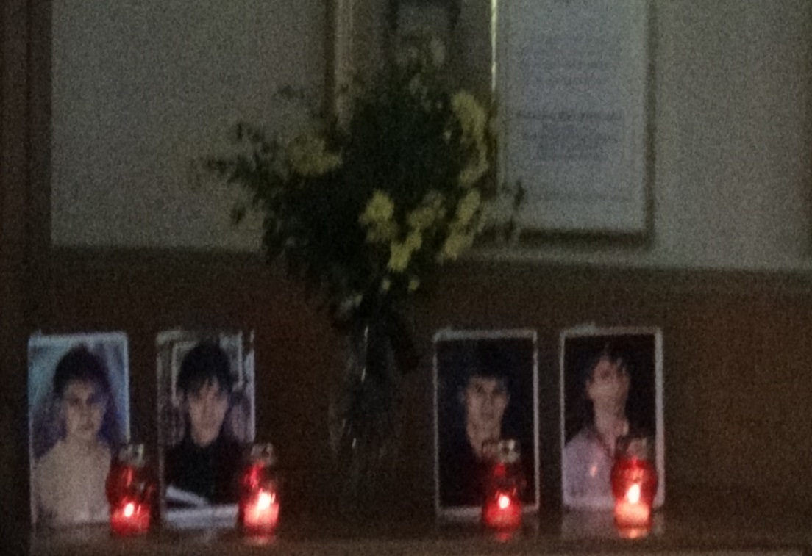

Slide 16
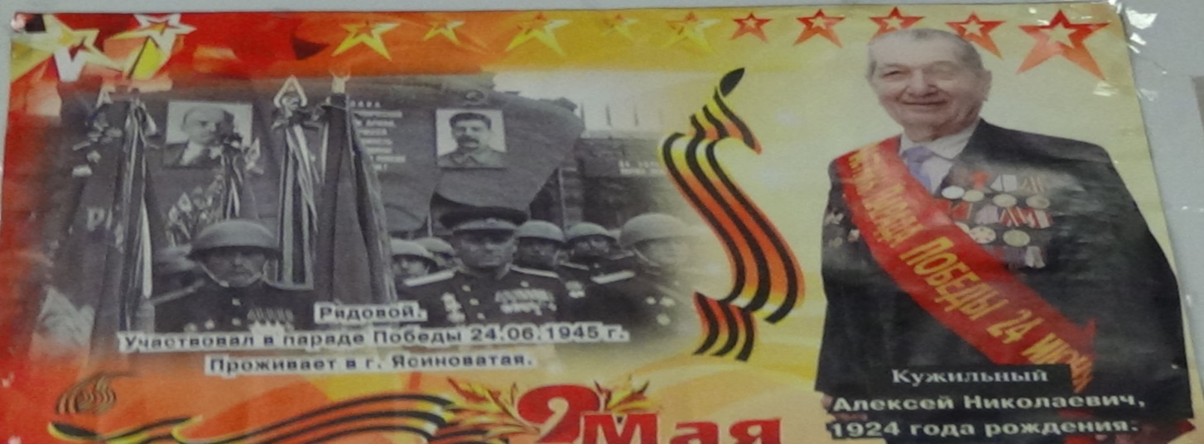
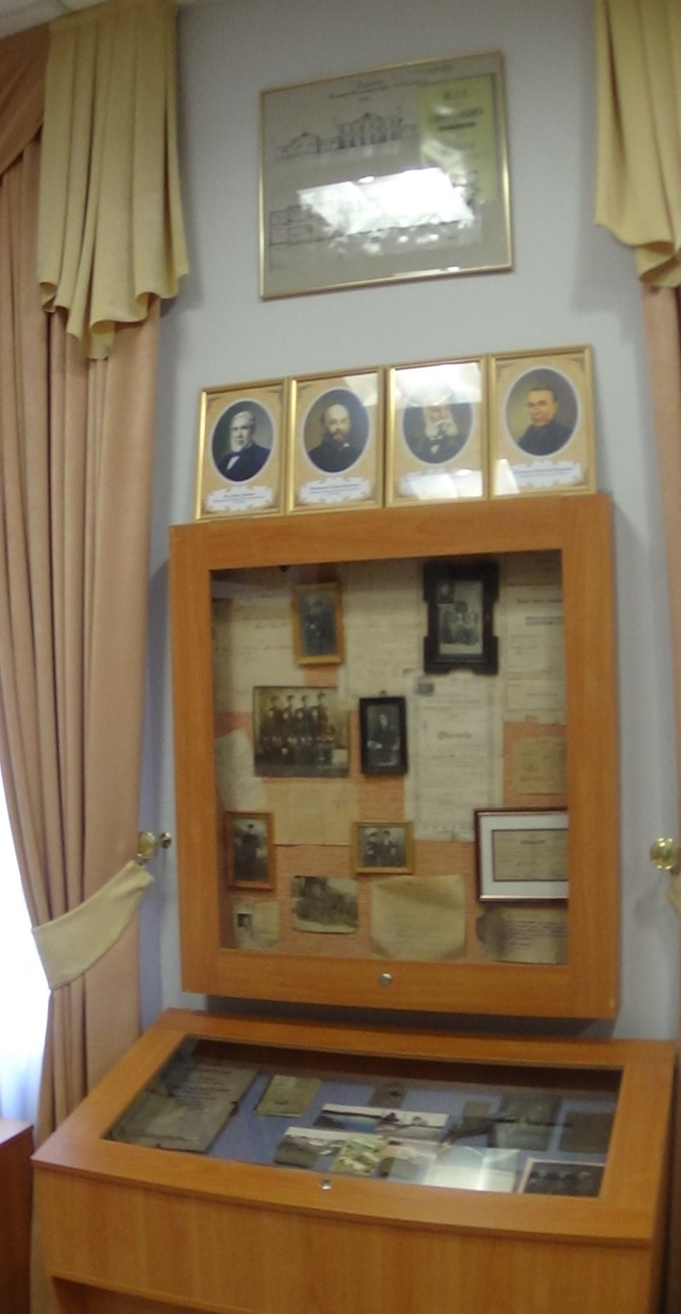
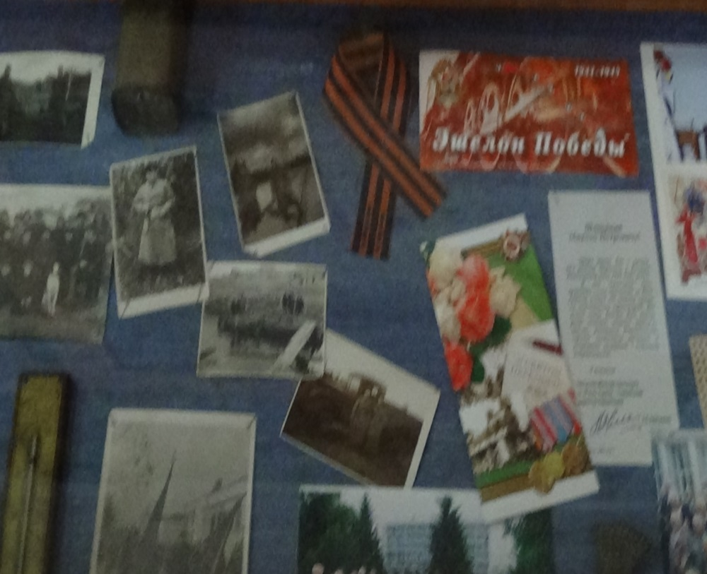
Выставка подобранных материалов

Slide 17
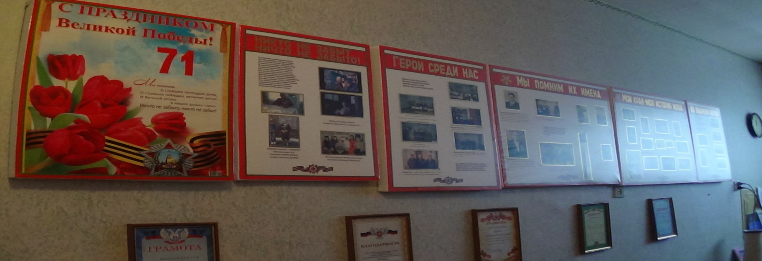
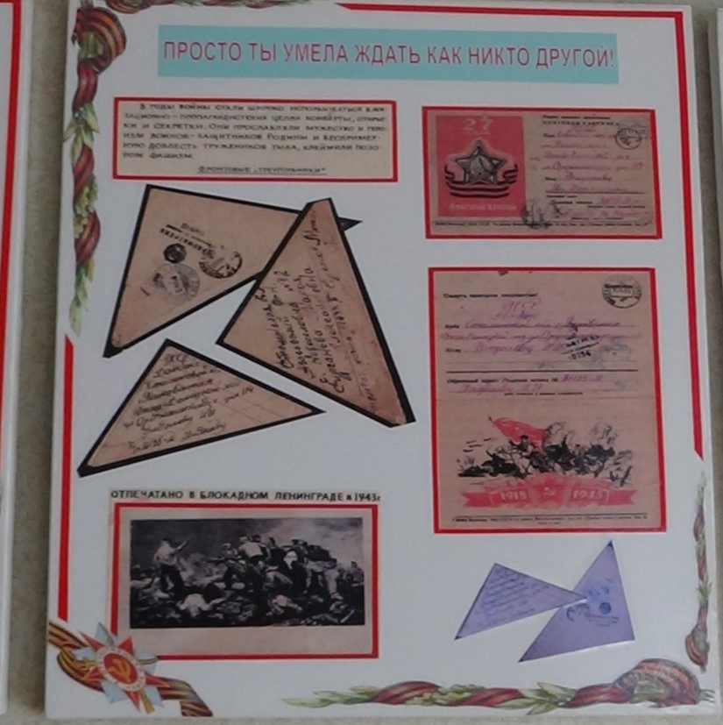
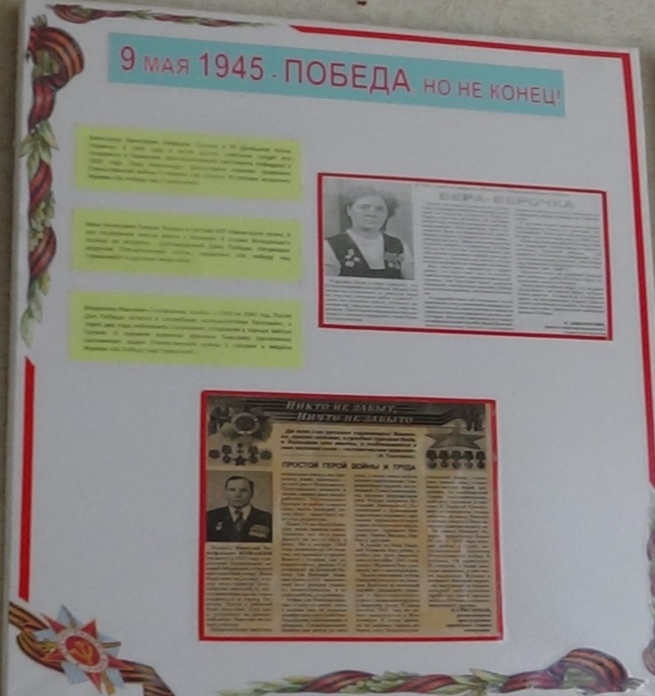

Slide 18
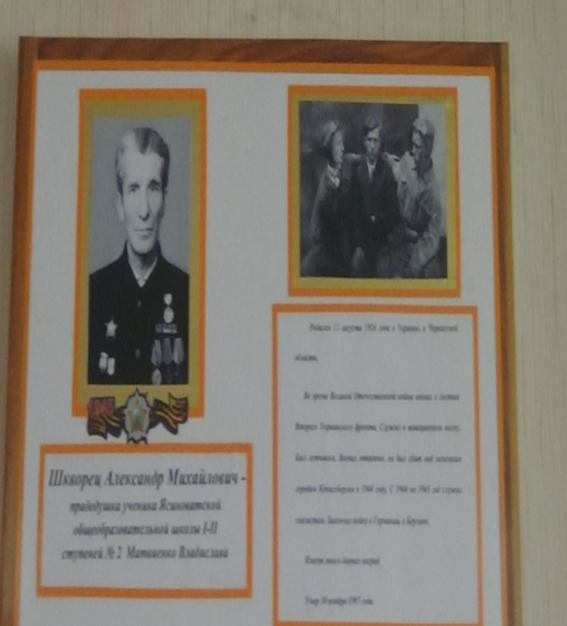
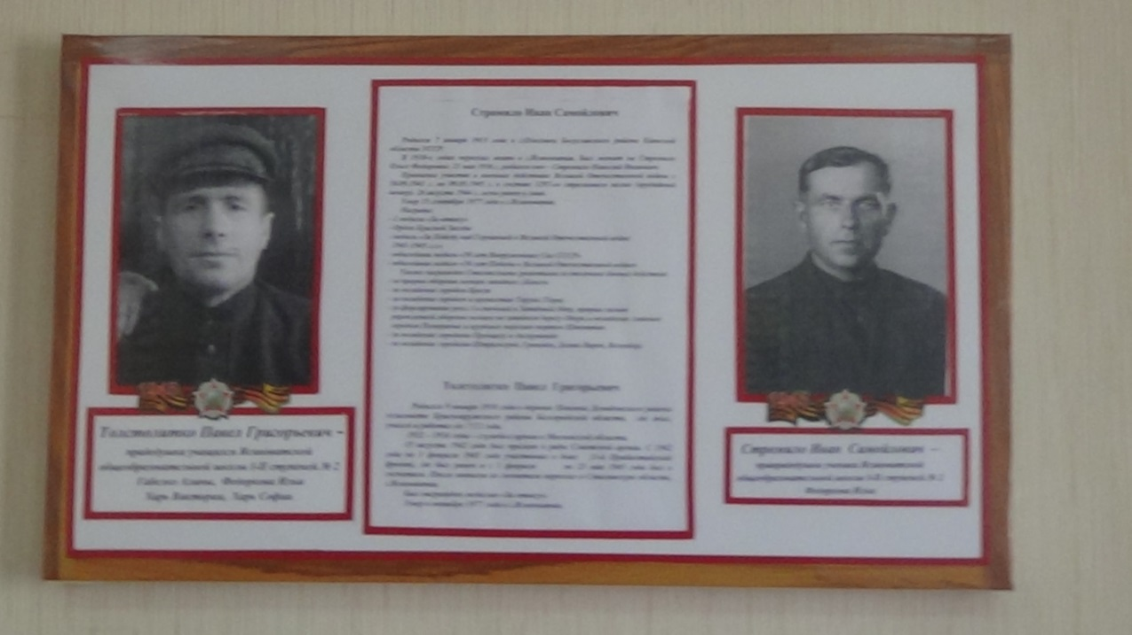

Slide 19
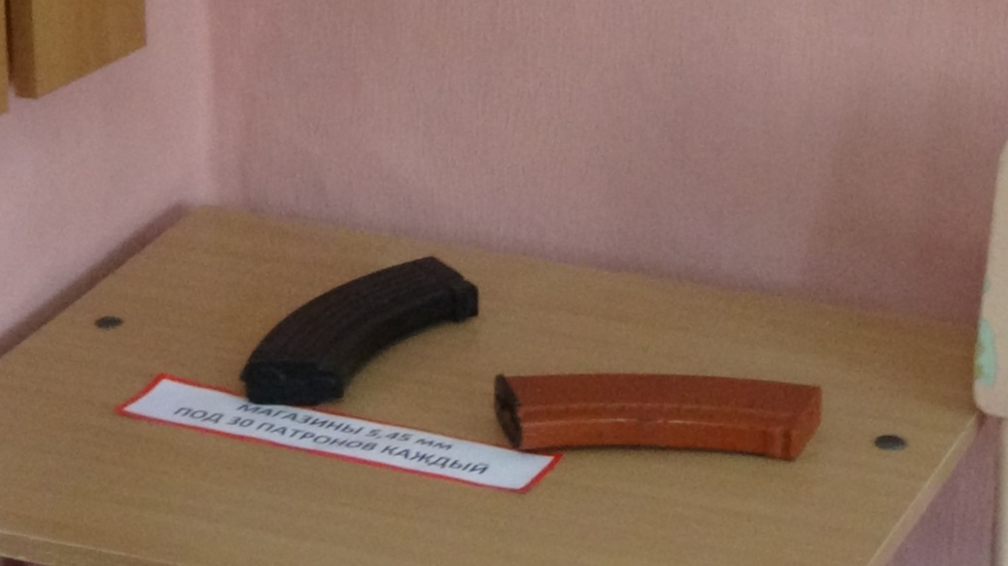
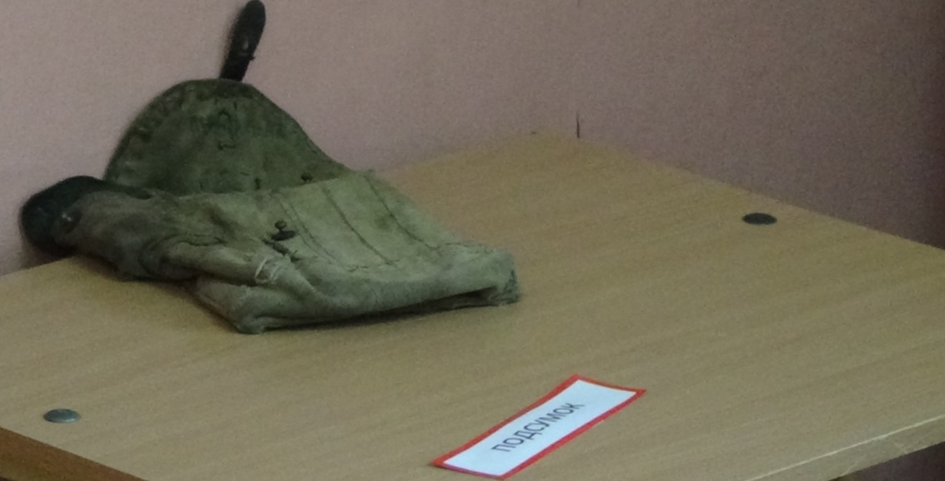
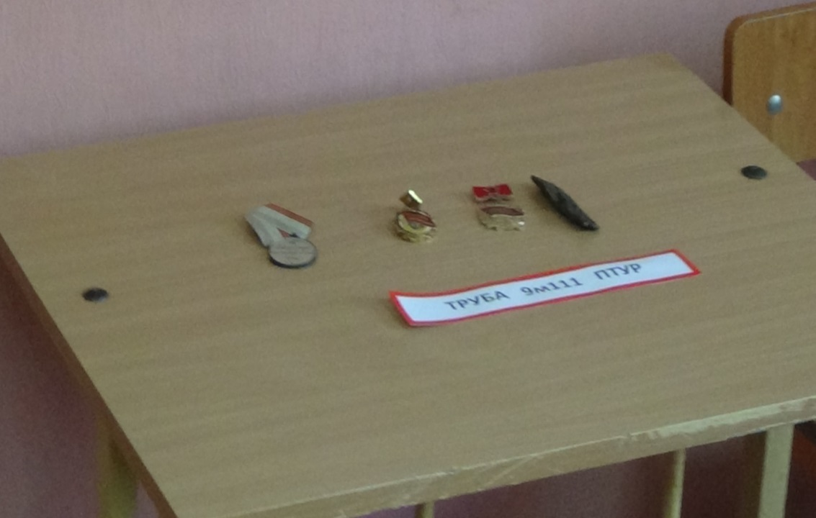
Экспонаты военных лет

Slide 20
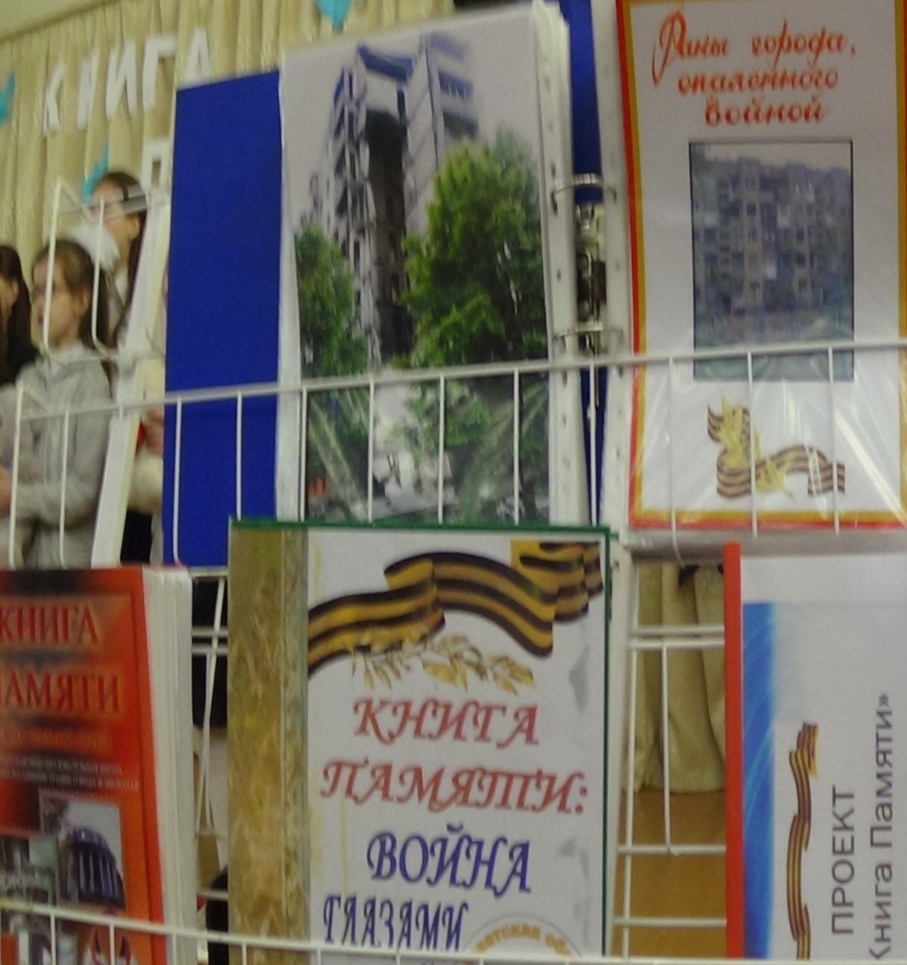

Slide 21
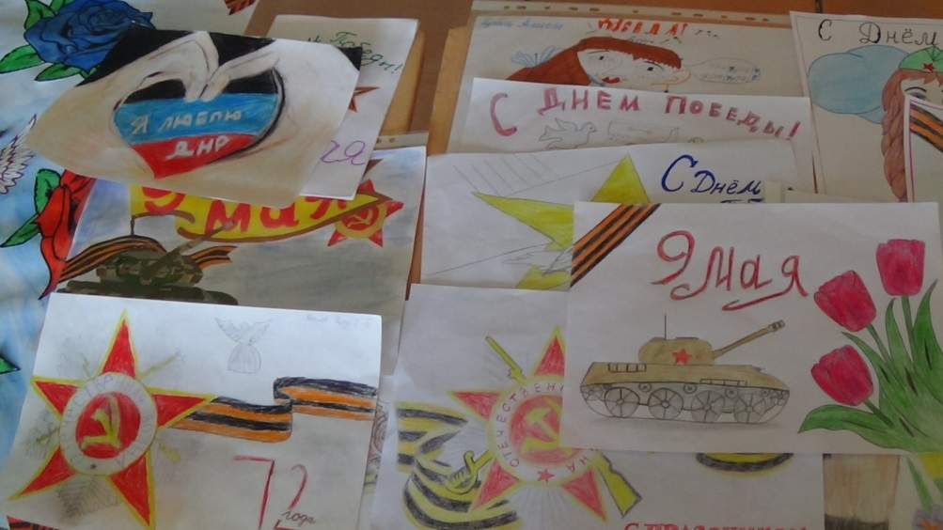

Slide 22
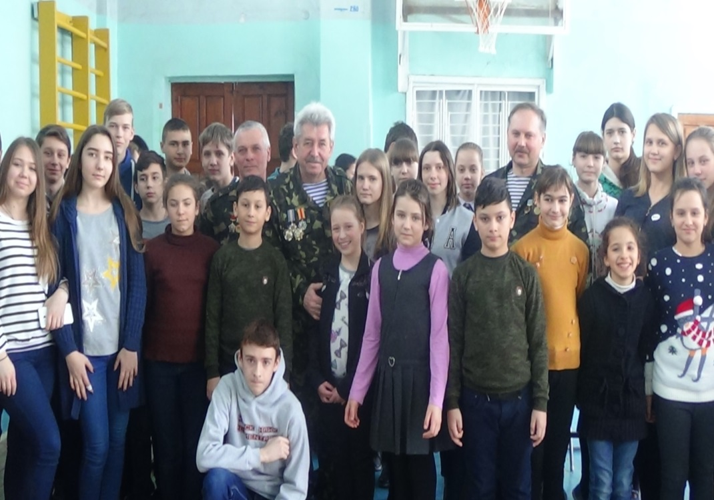
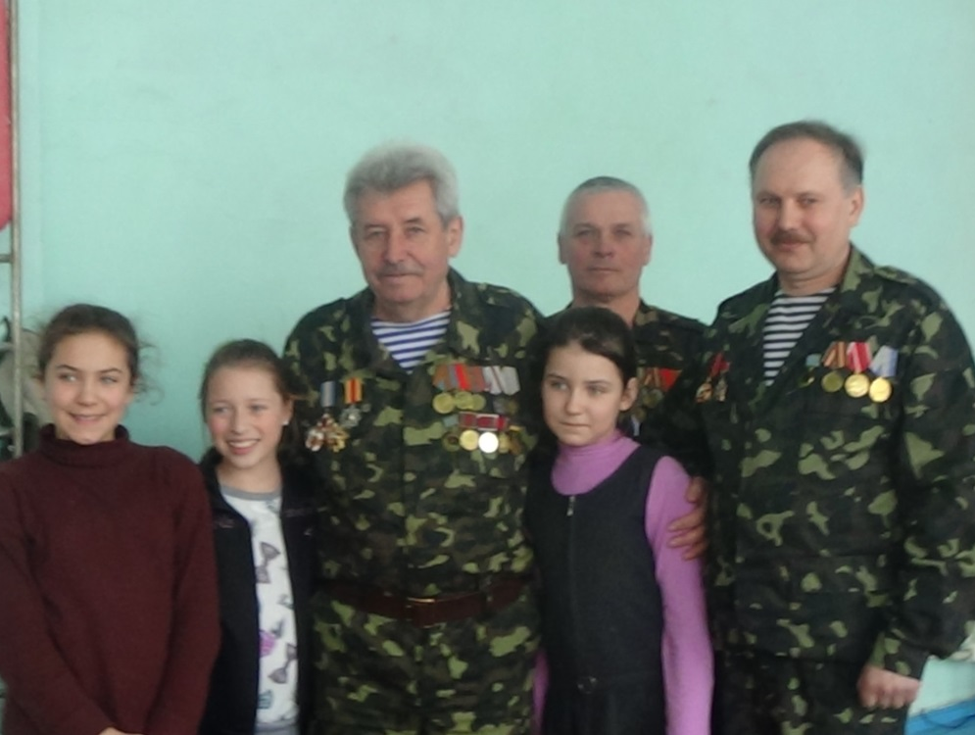
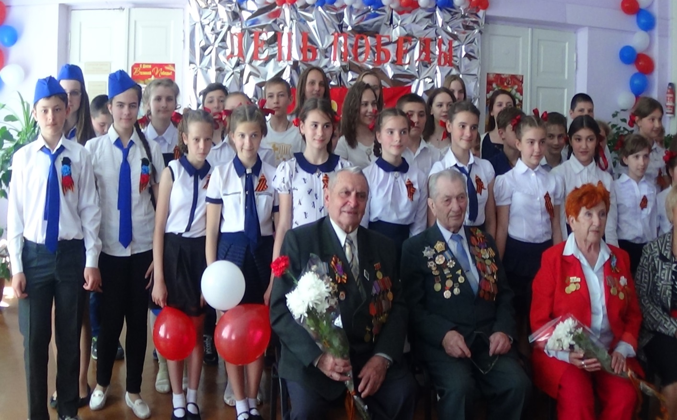

Slide 23
